Slide 1
Organiser les relations
Organiser les relations

Slide 2
Manage Relationship
Note : Ce laboratoire utilise le fichier lab1.xlsx dans Sales Model

Slide 3
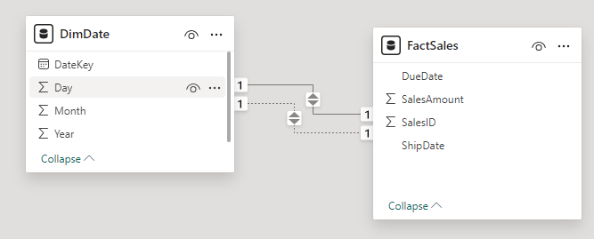
Manage Relationship
Note: This Lab uses lab1.xlsx in Sales Model
Accédez à l'interface Model et créez les relations suivantes :
FactSales[DueDate] → DimDate[DateKey] (Définir comme Active).
FactSales[ShipDate] → DimDate[DateKey] (Définir comme Inactive).

Slide 4
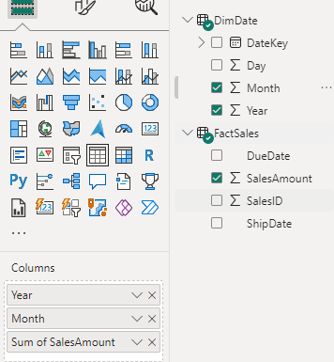
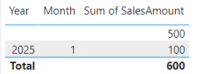
Manage Relationship
Créer un visuel Tableau:
Ajoutez les champs suivants :
DimDate[Year]
DimDate[Month]
FactSales[SalesAmount]
Observez que seule la relation active (DueDate) sera reflétée dans le visuel. Les données de ventes seront agrégées en fonction de DueDate.

Slide 5
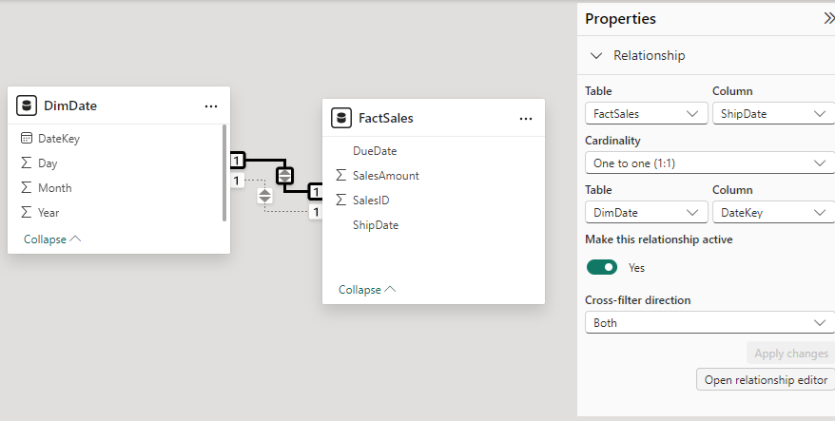
Manage Relationship
Accédez à Gérer les relations (Manage Relationships) et cliquez sur
le bouton correspondant

Slide 6
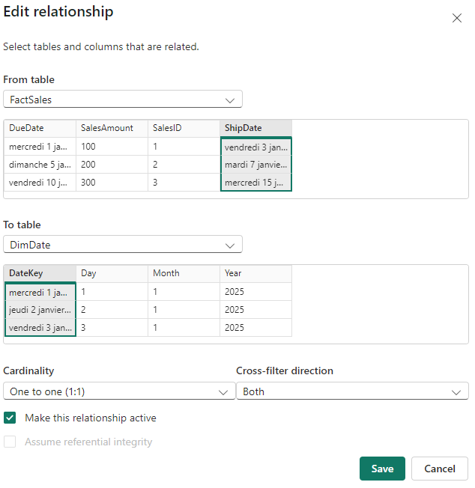
Manage Relationship
Définissez FactSales[DueDate] → DimDate[DateKey] comme Inactive et FactSales[ShipDate]
→ DimDate[DateKey] comme Active.

Slide 7
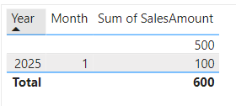
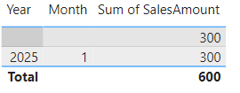
Manage Relationship
Notez que les données changent au niveau du visuel.
Due date
Ship date

Slide 8
Merci
Merci

